Slide 1
Презентація на тему:
Теплоенергетичний факультет НТУУ “КПІ”
Пасивний Будинок
Виконала:
студентка 6-го курсу
групи ТК-31м, ТЕФ
Ювчик Тетяна

Slide 2
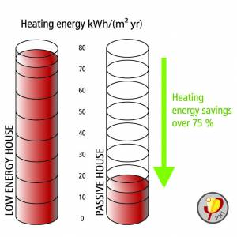
Пасивний Будинок– це будівельний стандарт, який є дійсно енергоефективним, створює комфортні умови для проживання, водночас є економічним і спричиняє мінімальний негативний вплив на навколишнє середовище.
Перший Пасивний Будинок, побудований у 1991 році в місті Дармштадт, Німеччина.

Slide 3
концепцїя Пасивного Будинку:
Усі герметичні будівлі потребують ефективної системи вентиляції. В Пасивному Будинку ця система використовується також для опалення, не потребуючи додаткових каналів, основних технічних інтерфейсів, допоміжних вентиляторів тощо.
Дана концепція дозволяє споруджувати будинки, обладнані високоефективною системою рекуперації тепла, за доступною ціною. Як правило, це досить складно реалізувати, тому що витрати на систему вентиляції такі ж самі, як і на систему опалення; це подвійні інвестиції, які навряд чи окупляться. Отже концепція передбачає заощадження на одній із двох систем, наприклад, на системі вентиляції. Цього можна досягнути шляхом встановлення тільки системи витяжної вентиляції. В даному випадку будівля стане енергозберігаючим будинком із звичайним опаленням.
Інший шлях — це заощадити на системі опалення, використовуючи для опалення систему вентиляції. В цьому випадку будівля стане Пасивним Будинком.

Slide 4
Стандарт EnerPHit
Значної економії енергії можна досягнути під час реконструкції існуючих будівель.
Основні зусилля спрямовуються на:
Поліпшення теплоізоляції (відповідно до принципу: «Якщо виконуєте — робіть це з вигодою»).
Поліпшення герметичності.
Використання енергоефективних вікон високої якості.
Використання ефективної системи вентиляції з рекуперацією тепла.
Використання ефективного опалення.
Використання поновлюваних джерел енергії.

Slide 5
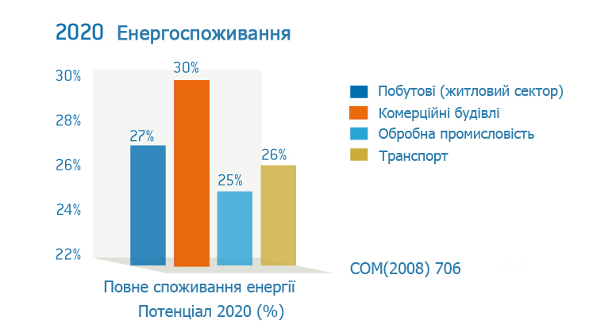
Чому нам потрібен Пасивний Будинок Чому Стандарт Пасивного Будинку? В Європейському Союзі, а також і в Україні попит на енергію для житлово-комунальної галузі складає близько 40% від загального споживання енергії, водночас найбільша частка енергії, яка споживається, припадає на опалення та охолодження.
Пасивний Будинок потребує на 80% менше енергії для опалення та охолодження в порівнянні зі звичайними стандартними новобудовами і на 90% енергії менше з будівлями існуючого житлового фонду. Технології Пасивного Будинку будуть важливим інструментом на шляху досягнення цільових показників ЄС щодо підвищення енергетичної ефективності на 20% та скорочення викидів парникових газів на 20% до 2020 року.

Slide 6
Сім основних переваг Пасивного Будинку
Комфорт
Модернізація
Якість
Гнучкість
Екологія
Результати вимірювань
Доступність
Пасивний Будинок, Німеччина, Дармштадт Краніхштайн

Slide 7
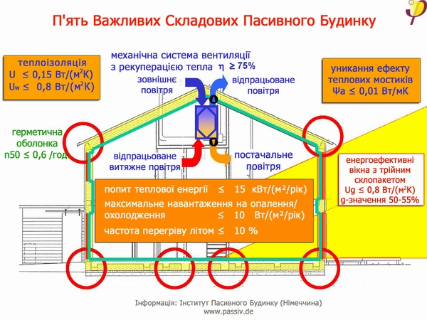
Визначальні складові Пасивного Будинку Пасивний Будинок є не тільки енергетичним стандартом, але й цілісною концепцією забезпечення високого рівня комфорту.
5 важливих технологічних складових Пасивного Будинку:
1. Теплоізоляція виключно високого рівня;
2. Добре ізольовані віконні рами з потрійним низькоемісійним склом;
3. Конструкції без теплових містків;
4. Герметична зовнішня оболонка будівлі;
5. Комфортна вентиляція з високою ефективністю рекуперації тепла.

Slide 8
Основні вимоги до Пасивного Будинку:
Пасивні Будинки споживають менше 15 кВт / (м²/рік) енергії для опалення або охолодження житлової площі
Навантаження опалення / охолодження обмежене до 10 Вт/(м²).
Використання первинної енергії не може перевищувати 120 кВт/(м²).
Пасивні Будинки повинні бути герметичними з обмеженими нормами повітрообміну.
У більш теплому кліматі та / або протягом літніх місяців частота перегрівання не перевищує 10% (температура в приміщеннях понад + 25 ºС) .

Slide 9
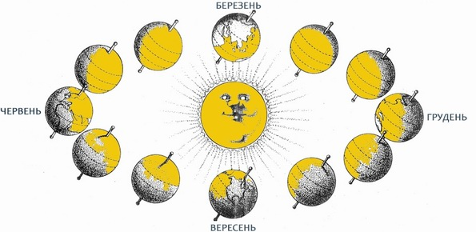
Проектування з Сонцем
Підвищення ефективності використання енергії та комфорту в будинках з використанням особливостей пасивного сонячного дизайну
Вирішальний параметр для належного функціонування Пасивного Будинку — максимальне постачання вільного тепла. Якщо навантаження опалення може бути покрито за рахунок нагрітого повітря, що постачається в приміщення, тоді відпадає потреба в окремій розподільній системі опалення. Як наслідок, — це призводить до більш низької інвестиційної вартості будівлі та сприяє надзвичайно високій енергетичній віддачі.

Slide 10
Пасивний сонячний дизайн включає в себе сукупність конструктивних особливостей, спрямованих на зменшення (або навіть на відмову від необхідності) механічного опалення, охолодження й денного штучного освітлення. Щоб мінімізувати потреби енергії на опалення та охолодження будинку проектувальники і будівельники звертають особливу увагу на сонце. Дизайн не повинен бути складним, але він, звичайно, потребує знань з сонячної геометрії, технології вікон та місцевого клімату. Враховуючи специфічні властивості будівельного майданчика, пасивний сонячний дизайн фактично може об’єднати будь-який тип архітектури.
Методи пасивного сонячного обігріву, як правило, підпадають під одну з трьох категорій: прямі теплові надходження, непрямі теплові надходження, ізольована вигода. Прямі теплові надходження – це сонячне випромінювання (радіація), яке безпосередньо проникає й зберігається в житловому просторі приміщень. Непрямі теплові надходження — сонячне випромінювання, яке збирають, зберігають, та розподіляють, використовуючи деякі акумулюючі матеріали (наприклад, стіну-тромб). Потім цю енергію передають у закрите приміщення, застосовуючи такі фізичні явища, як теплопровідність, радіація або конвекція. Ізольовані системи збирають сонячне випромінювання в зоні, яка може бути частково закрита або відкрита відносно іншої частини будинку.

Slide 11
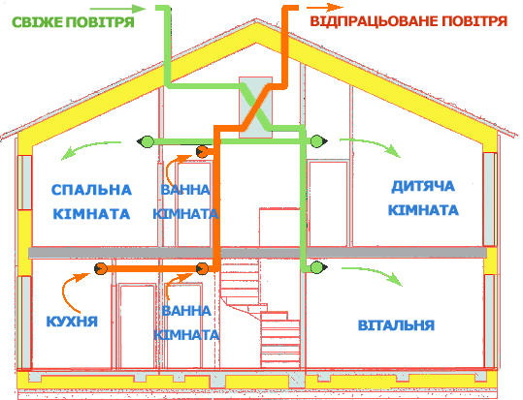
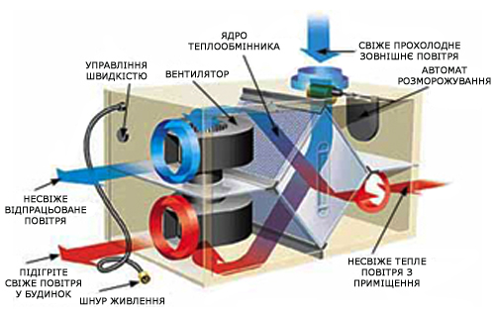
Вентиляція герметичного Пасивного Будинку
Зручна система вентиляції з регульованим надходженням свіжого повітря є обов’язковою умовою для кожного Пасивного Будинку.

Slide 12
Одночасно з рекуперацією тепла, механічна вентиляція з рекуперацією тепла має ряд інших переваг:
Усунення неприємних запахів.
Збереження конструкцій будівлі завдяки постійній вентиляції, усунення цвілі тощо.
Безперервний приплив свіжого відфільтрованого повітря для забезпечення комфортного клімату в приміщеннях, що є великою перевагою для людей, які страждають на алергію.
З підземним теплообмінником (природним кондиціонером) ви заощаджуєте ще більше енергії, тому що проходячи через нього взимку, повітря додатково нагрівається, а влітку — попередньо охолоджується.
Менше шуму всередині помешкання (вікна можуть залишатися закритими), що сприяє спокійному сну.
Незалежно від конструкції Пасивного Будинку відпадає необхідність в централізованій системі опалення, оскільки контрольована механічна система вентиляції з рекуперацією тепла здатна обігрівати весь будинок.

Slide 13
10 міфів щодо Пасивних Будинків
1. У Пасивних Будинках не можна відкривати вікна
2. Внаслідок контрольованої вентиляції у житловому приміщенні виникають протяги
3. Пасивний Будинок не потребує опалення
4. Пасивні Будинки завжди досить “незграбні”
5. Технології Пасивних Будинків поки що в стадії доопрацювання
6. Пасивний Будинок можна будувати тільки в місцях з можливістю отримання сонячних надходжень
7. Пасивний Будинок набагато дорожчий за звичайний, він не окупається
8. У Пасивному Будинку завжди холодно
9. У приміщеннях Пасивному Будинку не можуть підтримуватись автономні температури
10. Не можна перебудувати старий будинок у Пасивний Будинок

Slide 14
Дякую за увагу

